Slide 1
Курсовая работа – Автоматическая рассылка уведомлений клиентам банка о завершении срока действия их банковских карт.
Студент: Калашников Никита Калашников
дата

Slide 2





Калашников Никита Калашников
Ростов-на-Дону
Готов к командировкам
Высшее техническое образование
8+
Лет общий стаж
Email: katpat777@yandex.ru
Mob: 89045034635

Slide 3
Опыт работы 8 лет 5 месяцев Август 2019 — по настоящее время 2 года 4 месяца ФГУП "РНИИРС" Инженер-программист Разработка проектов ПЛИС XILINX в составе сложных систем; Разработка ПО для цифровой обработки сигналов; Разработка ПО для работы с интерфейсами SPI, I2C, UART, Wiegand, AURORA, AXI; Работа с legacy кодом; Тестирование и отладка проектов ПЛИС со средствами симуляции и средствами отладки проектов; Опыт разработки автоматов управления периферийными устройствами; Владение языками описания аппаратуры SystemVerilog/Verilog, а также С/С++; Программирование микроконтроллеров STM32/8. Август 2016 — апрель 2019 2 года 9 месяцев ООО ПК "РостЕвроСтрой" Инженер-электронщик Разработка алгоритмов функционирования устройств; Работа с legacy кодом; Программирование микроконтроллеров на языках С/С++ и Assembler для серийных изделий; Использование системы контроля версий git. Программирование микроконтроллеров STM32, PIC12/16/18; Создание диалоговых приложений для отладки устройств под Windows; Работа с периферией (дисплеи, клавиатуры, внешняя память, приемо-передатчики и т.д.); Знание интерфейсов RS 232/485, SPI, I2C, 1-WIER, UART, Wiegand, AURORA, AXI.

Slide 4
Задача.
Автоматическая рассылка уведомлений клиентам банка о завершении срока действия их банковских карт.
Описание проекта:
Приложение разработано с использованием архитектуры MVC.
Вход в БД осуществляется через JdbcTemplate.
В качестве СУБД был использован PostgreSQL.
Для абстрагирования и инкапсулирования доступа к источнику данных, а также получения и записи данных, был использован паттерн DAO.
Конфигурация Java Spring: производится с помощью аннотаций.
При вводе данных клиента карты (ФИО, дата рождения, почта) производится валидация форм с помощью Hibernate Validator.
Для отправки писем на почтовые ящики была использована библиотека JavaMail API.
Проверка срока действия карты и отправка уведомления осуществляется с помощью Spring scheduler. Применяется генератор расписания Cron .
Есть объекты: Клиент (ФИО, дата рождения, почта). Банковская карта (номер карты, номер CVC, дата выдачи, дата окончания действия).

Slide 5

Предусмотрены следующие функции: Создание, удаление клиента с возможностью дальнейшей корректировки данных. При вводе данных, таких как дата рождения, производится проверка на формат год-месяц-день. При вводе почтового адреса клиента производится проверка на соответствие формата почтового адреса. При вводе ФИО количество символов ограниченно 100 символами. Клиент может иметь неограниченное количество карт. При создании карты генерируется шестнадцатизначный номер и производится проверка уникальности номера. Также генерируется трехзначный CVC код. Фиксируется дата создания карты. Рассчитывается срок действия карты. Есть возможность удаления карты. При истечении срока действия карты автоматически карта удаляется и генерируется новая карта. Клиент получает уведомление по почте о завершении срока действия карты. А также получает данные новой карты.
https://github.com/NikitaKalashnikovIT/Presentation

Slide 6

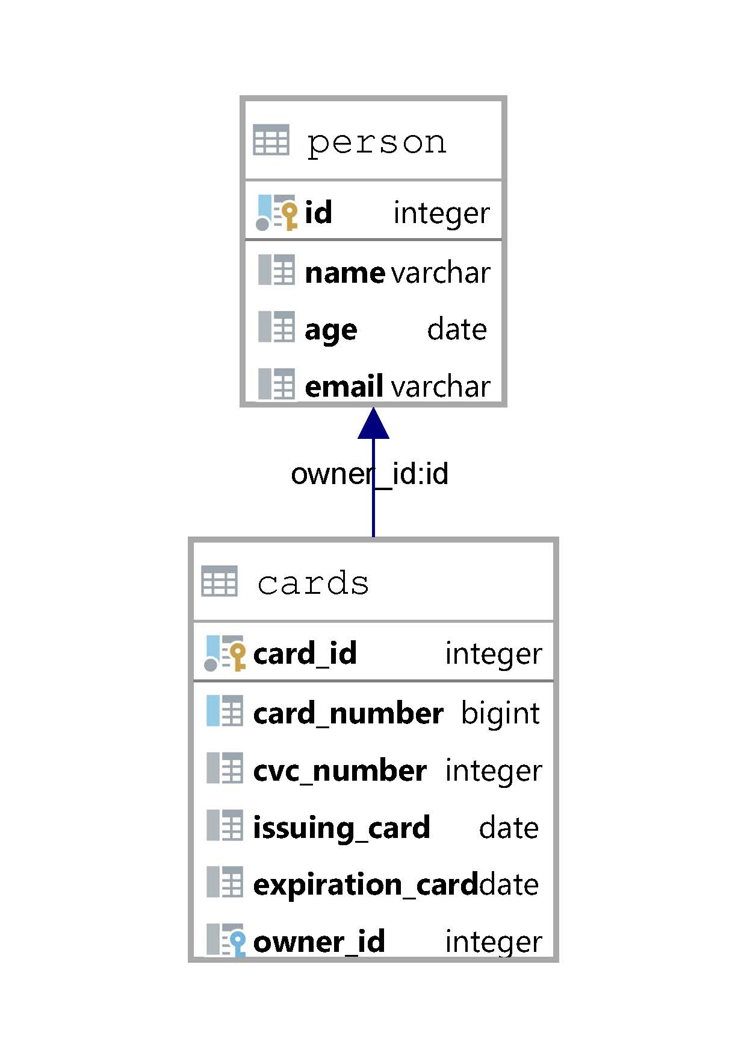
Структура хранилища (таблицы)

Slide 7
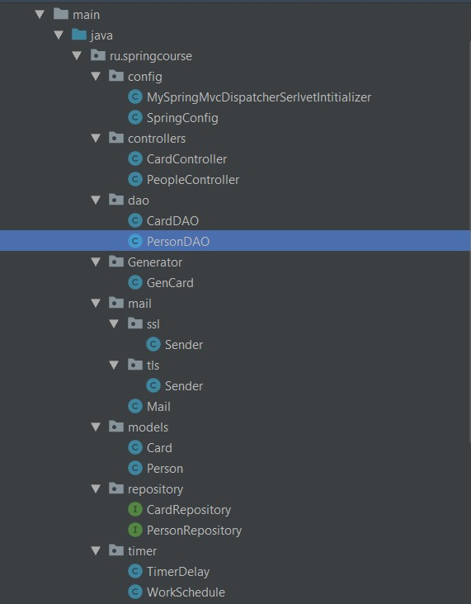
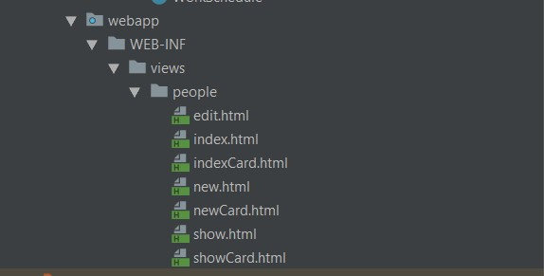
Структура проекта

Slide 8
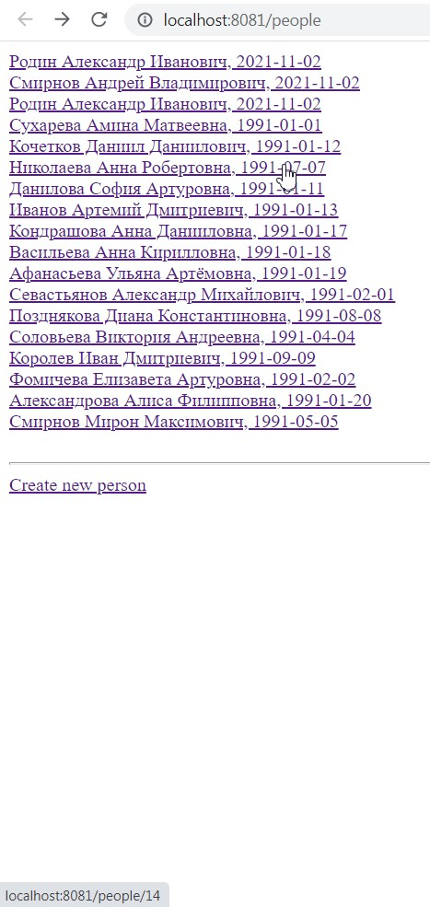
Отображение списка клиентов.
При нажатии на Create new person происходит переход
на новую страницу. Для создания нового клиента.
При нажатии на ФИО клиента происходит переход на новую
страницу с данными клиента.

Slide 9
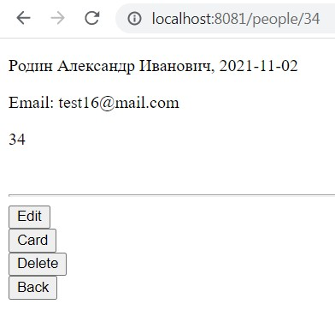
Страница для работы с данными клиента.
Edit – Редактирование данных.
Card – Переход на страницу работы с картами.
Delete – Удаление клиента.
Back – Возврат на страницу с отображением списка клиентов.

Slide 10
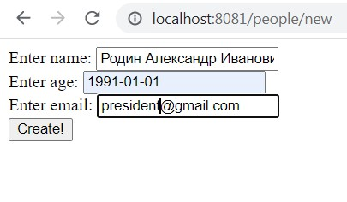
Страница создания нового клиента.

Slide 11
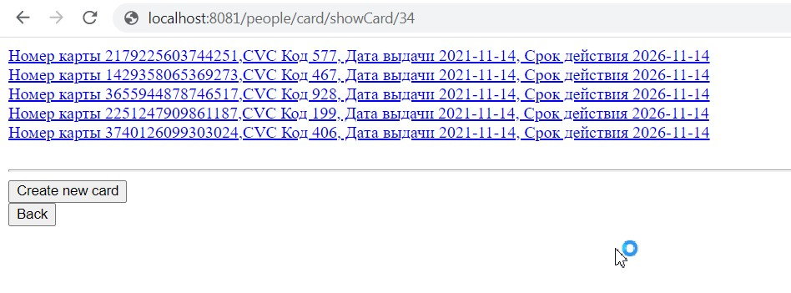
Страница для просмотра, создания и удаления карт.

Slide 12
Спасибо за внимание!

